Slide 1
মলিনা বিশ্বাস (মলি)
সহকারি শিক্ষক
বনগ্রাম মাধ্যমিক বিদ্যালয়
খোকসা, কুষ্টিয়া ।
মোবাইলঃ ০১৭৪৭৪৮৯৪৯২
শ্রেণিঃ নবম
বিষয়ঃরসায়ন
অধ্যায়ঃ পঞ্চম
পাঠঃ রাসায়নিক বন্ধন
তারিখঃ ১৪ /০৮ /২০২০ ইং
সময়ঃ ৫0 মিনিট

Slide 2
স্বাগতম

Slide 3
নিচের ছবিটি লক্ষ কর
অনুতে পরমাণুসমূহের মধ্যে যে বন্ধন তাকে কী বলে?

Slide 4
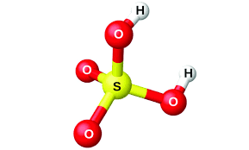
নিচের চিত্রটি লক্ষ করঃ

Slide 5
রাসায়নিক বন্ধন

Slide 6
আচরনিক উদ্দেশ্য
১। রাসায়নিক বন্ধন এবং তা গঠনের কারণ ব্যাখ্যা করতে পারবে।
২। আয়ন কীভাবে এবং কেন সৃষ্টি হয় তা ব্যাখ্যা করতে পারবে।
৩। আয়নিক বন্ধন গঠনের প্রক্রিয়া বর্ণনা করতে পারবে।

Slide 7
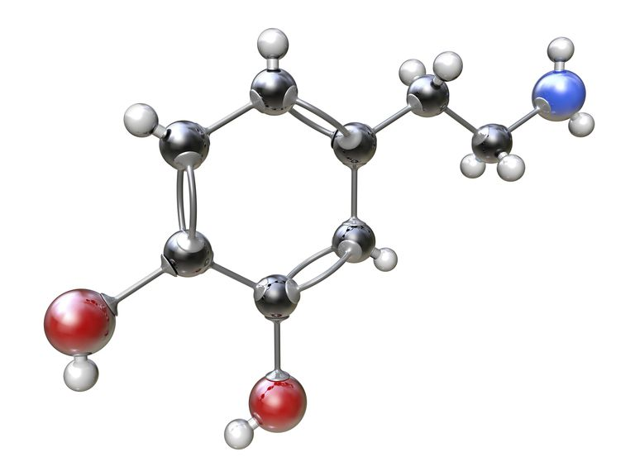
রাসায়নিক বন্ধন
বিভিন্ন অনুতে পরমাণুসমূহ যে আকর্ষণীয় বলের সাহায্যে পরস্পরের
সাথে যুক্ত থাকে তাকে রাসায়নিক বন্ধন বলে।

Slide 8
ইলেকট্রন বিন্যাস
Mg
২,৮,২
Ne ২,৮
$$O_{2}$$
$$Ne$$
২,৬
২,৮

Slide 9
রাসায়নিক বন্ধন গঠনের কারণ
প্রত্যেক মৌলই তার সর্বশেষ শক্তিস্তরে নিষ্ক্রিয় গ্যাসের স্থিতিশীল ইলেকট্রন বিন্যাস অর্জনের চেষ্টা করে। একই মৌলের বা ভিন্ন মৌলের দুটি পরমাণু যখন কাছাকাছি অবস্থান করে তখন তারা তাদের সর্বশেষ শক্তিস্তরে ইলেক্ট্রন গ্রহন, বর্জন বা ভাগাভাগির মাধ্যমে নিষ্ক্রিয় গ্যাসের ইলেক্ট্রন বিন্যাস অর্জন করে। এর মাধ্যমে তাদের মধ্যে একধরনের আকর্ষন সৃষ্টি হয়। এই আকর্ষনই রাসায়নিক বন্ধন। সুতরাং, রাসায়নিক বন্ধন গঠনের মূল কারণ হলো পরমাণুর সর্বশেষ শক্তিস্তরের ইলেক্ট্রনগুলোর নিষ্ক্রিয় গ্যাসের স্থিতিশীল ইলেক্ট্রন বিন্যাস অর্থাৎ দ্বিত্ব বা অষ্টক লাভের প্রবনতা।

Slide 10
ক্যাটায়ন
ধনাত্নক আধান বা পজিটিভ চার্জ বিশিষ্ট আয়নকে ক্যাটায়ন বলে।
+ $O^{e−}$
লিথিয়াম পরমাণু তার সর্বশক্তিস্তরের একটি ইলেকট্রন ছেড়ে দিয়ে নিস্ক্রিয় গ্যাস হিলিয়ামের ইলেকট্রন বিন্যাস অর্জনের মাধ্যমে লিথিয়াম ক্যাটায়ন ${Li}^{+}$ তৈরি করে।

Slide 11
Na পরমাণু তার সর্বশক্তিস্তরের একটি ইলেকট্রন ছেড়ে দিয়ে নিস্ক্রিয় গ্যাস Ne এর ইলেকট্রন বিন্যাস লাভের মাধ্যমে সোডিয়াম ক্যাটায়ন ${Na}^{+}$ তৈরি করে।
${+O}^{e−}$
${Na}^{+}$
Na ${Na}^{+}$ + $e^{−}$
Na

Slide 12
ঋণাত্নক আধানবিশিষ্ট অধাতব পরমাণুকে অ্যানায়ন বলে।
Cl: ২,৮,৭
Cl+ $e^{−}$ = ${Cl}^{−}$
${Cl}^{−}$: ২,৮,৮
Cl পরমাণু তার সর্বশক্তিস্তরের একটি ইলেকট্রন গ্রহন করে নিস্ক্রিয় গ্যাস Ar এর ইলেকট্রন
বিন্যাস লাভের মাধ্যমে ${Cl}^{−}$আয়ন তৈরি করে।

Slide 13
ক্যাটায়ন ও অ্যানায়ন সৃষ্টির কারণ
Ne: ২,৮
Ar: ২,৮,৮
O: ২,৮
Ca: ২,৮,৮,২
O +2$e^{−}$ = $O^{2−}$
Ca -2$e^{−}$ = ${Ca}^{2+}$
নিষ্ক্রিয় মৌলসমূহেরর সর্ব বহিস্থ শক্তিস্তর ইলেক্ট্রনের পূর্ণ থাকে, তাই তারা স্থিথিশীল হয়ে থাকে। প্রত্যেক পরমাণুই তার সর্ব বহিস্থ শক্তি স্তর ইলেক্ট্রন পূর্ণ করে নিষ্ক্রিয় মৌলসমূহের মত স্থিতিশীলতা অর্জন করতে চায়। এ কারণেই পরমাণুসমূহ ইলেক্ট্রন দান বা গ্রহন করে ক্যাটায়ন বা অ্যানায়নে পরিণত হয়।

Slide 14
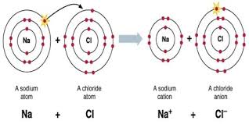
আয়নিক বন্ধন
এক বা একাধিক ইলেকট্রনকে অধাতব পরমাণুর সর্বশেষশক্তিস্তরে স্থানান্তর করে ধনাত্নক ঋণাত্নক আয়ন সৃষ্টির মাধ্যমে যে বন্ধন গঠিত হয় তাকে আয়নিক বা তড়িৎযোজী বন্ধন বলে।

Slide 15
আয়নিক বন্ধন গঠন
Na পরমাণুতে 11টি ইলেকট্রন আছে। এর ইলেকট্রন বিন্যাস 2,8,1অর্থাৎ এর শেষ কক্ষ পথে একটি ইলেকট্রন আছে। Na পরমাণু তার কক্ষপথের শেষ ইলেকট্রনটি ত্যাগ করে Ne এর ইলেকট্রন বিন্যাস 2,8 অর্জন করায় ${Na}^{+}$ আয়ন উৎপন্ন করে।
অপরদিকে Clপরমাণুর ইলেকট্রন বিন্যাস 2,8,7 এর শেষ কক্ষপথে 7টি ইলেকট্রন আছে । নিকটস্থ নিস্ক্রিয় গ্যাস Ar এর ইলেকট্রন বিন্যাস2,8,8. Clএকটি ইলেকট্রন গ্রহন করে Ar এর ইলেকট্রন বিন্যাস 2,8,8অর্জন করায় ${Cl}^{−}$আয়নে পরিণত হয়।

Slide 16
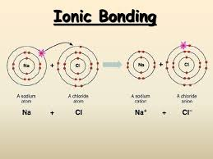
Na ${Na}^{+}$+$e^{−}$
Cl+$e^{−}$ ${Cl}^{−}$
Na+Cl ${Na}^{+}+{Cl}^{−}$ = NaCl
এ বিপরীত আধানযুক্ত আয়নদ্বয় পরস্পরকে আকর্ষণ করে NaCl যৌগের সৃষ্টি হয় । এটি একটি আয়নিক যৌগ ।

Slide 17
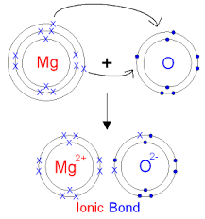
#MgO অনুতে Mg ২ টি ইলেকট্রন ত্যাগ করে নিস্ক্রিয় গ্যাস Ne এর মতো ইলেকট্রন বিন্যাস অর্জন করে অর্থাৎ সর্বশেষ শক্তিস্তরে ৮ টি ইলেকট্রন গঠন করে ${Mg}^{2+}$ এ পরিণত হয়।
# O পরমাণু ঐ ২টি ইলেকট্রন গ্রহণ করে নিস্ক্রিয় গ্যাস এর মতো ইলেকট্রন বিন্যাস অর্জন করে অর্থাৎ সর্বশেষ শক্তিস্তরে ৮টি ইলেকট্রন গঠন করে $O^{2−}$এ পরিণত হয়। O+2$e^{−}→O^{2−}$
${Mg}^{2+}$এবং $O^{2−}$কাছাকাছি এসে আয়নিক বন্ধন তৈরি করে।

Slide 18
দলীয় কাজ
প্রশ্নঃ Ca ও O মৌল দুইটির মধ্যে বন্ধন গঠন প্রক্রিয়া চিত্রসহ ব্যাখ্যা কর।

Slide 19
দলীয় কাজমিলিয়ে নাও
CaO অনুতে Ca পরমাণু ২ টি ইলেকট্রন ত্যাগ করে নিস্ক্রিয় গ্যাস Ar এর মতো ইলেকট্রন বিন্যাস অর্জন করে অর্থাৎ সর্বশেষ শক্তিস্তরে ৮ টি ইলেকট্রন গঠন করে ${Ca}^{2+}$এ পরিণত হয়. Ca$→$ ${Ca}^{+}2e^{−}$
O পরমাণু সেই ২ টি ইলেকট্রন গ্রহন করে নিস্ক্রিয় গ্যাস Ne এর মতো ইলেকট্রন বিন্যাস অর্জন করে অর্থাৎ সর্বশেষ শক্তিস্তরে ৮ টি ইলেকট্রন গঠন করে $O^{2−}$এ পরিণত হয়। O+2$e^{−}→ O^{2−}$
সুতরাং ${Ca}^{2+}$এবং $O^{2−}এর মধ্যে$আয়নিক বন্ধনগঠিত হয়।

Slide 20
একক কাজ
প্রশ্নঃ কার্বন আয়নিক বন্ধন গঠন করে ন কেন?

Slide 21
একক কাজ মিলিয়ে নাও
আয়নিক বন্ধন গঠনের জন্য মৌলসমূহ ইলেকট্রন গ্রহন বা ত্যাগ করে নিকটবর্তী নিস্ক্রিয় গ্যাসের ইলেকট্রন বিন্যাস লাভ করে।
কার্বন$→ {1s}^{2}{2s}^{2}{2p}^{2}$
কার্বনের সর্বশেষ কক্ষপথে চারটি ইলেকট্রন আছে। আয়নিক বন্ধন গঠনের জন্য কার্বনকে ১টি বা ২টি ইলেকট্রন গ্রহন বা বর্জন করতে হবে। কিন্তু এটি প্রায় অসঅম্ভব বিধায় কার্বন আয়নিক বন্ধন গঠন করে না।

Slide 22
মুল্যায়ন
১। রাসায়নিক বন্ধন কী?
২। আয়নিক যৌগ কাকে বলে?
৩। রাসায়নিক বন্ধন কয় প্রকার ও কী কী?
৪। ম্যাগনেসিয়াম অক্সাইড কোন যৌগ?

Slide 23
বাড়ির কাজ
প্রশ্নঃ ম্যাগনেসিয়াম ও ক্লোরিনের আয়নিক বন্ধন গঠন প্রক্রিয়া বর্ণনা করে আনবে।

Slide 24
ধন্যবাদ

